Slide 1

Эвристические и ML подходы к решению задачи 3D bin packing
1
Студент ФН12-81Б - Иртюга И. В.
Научный руководитель - Фетисов Д. А.

Slide 2
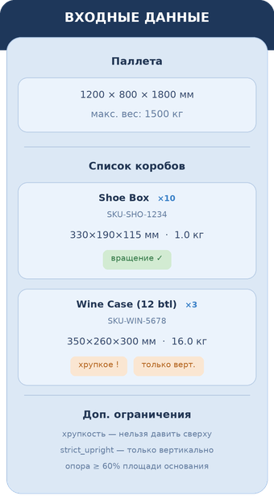
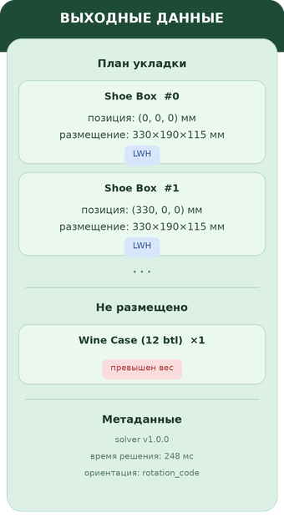
Постановка задачи
Оптимизационный алгоритм

Slide 3
Метрика
Подсчет скора учитывает по следующим
правилам:
● Жесткие физические ограничения
● С весом 0.5 учитывается утилизация
объема
● С весом 0.3 учитывается кол-во
размещенных коробок
● С весом 0.1 учитывается нарушение
ограничение на хрупкость
● С весом 0.1 накладывается штраф за
время(+0 за > 30 секунд на задачу)
● Дополнительно реализован подсчет кол-
ва паллет для размещения всех грузов

Slide 4
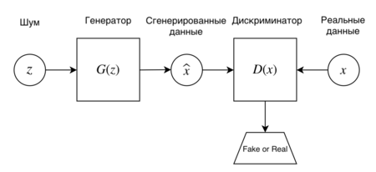
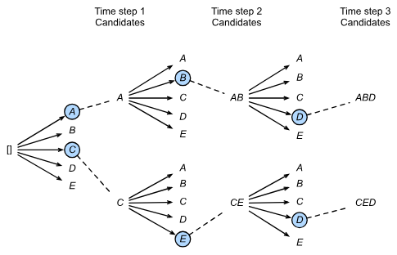
Подходы к решению
Greedy
GAN
MaxRects
LNS

Slide 5
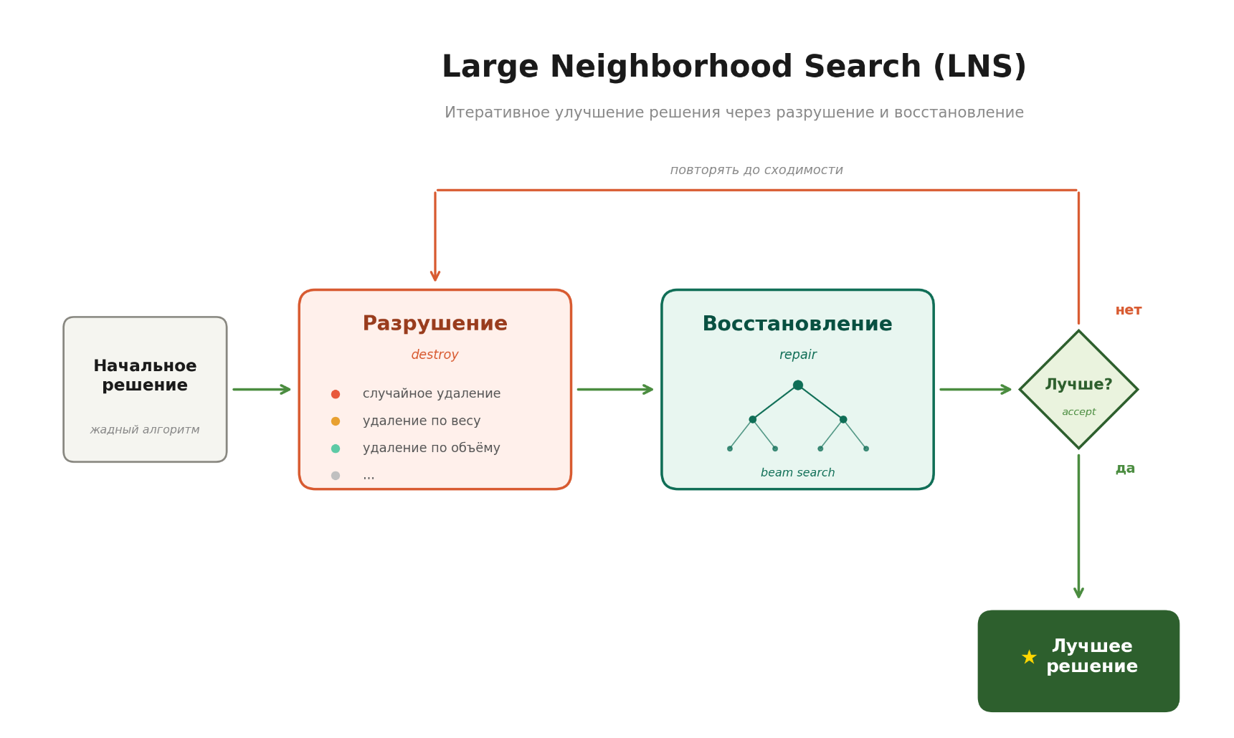

Slide 6
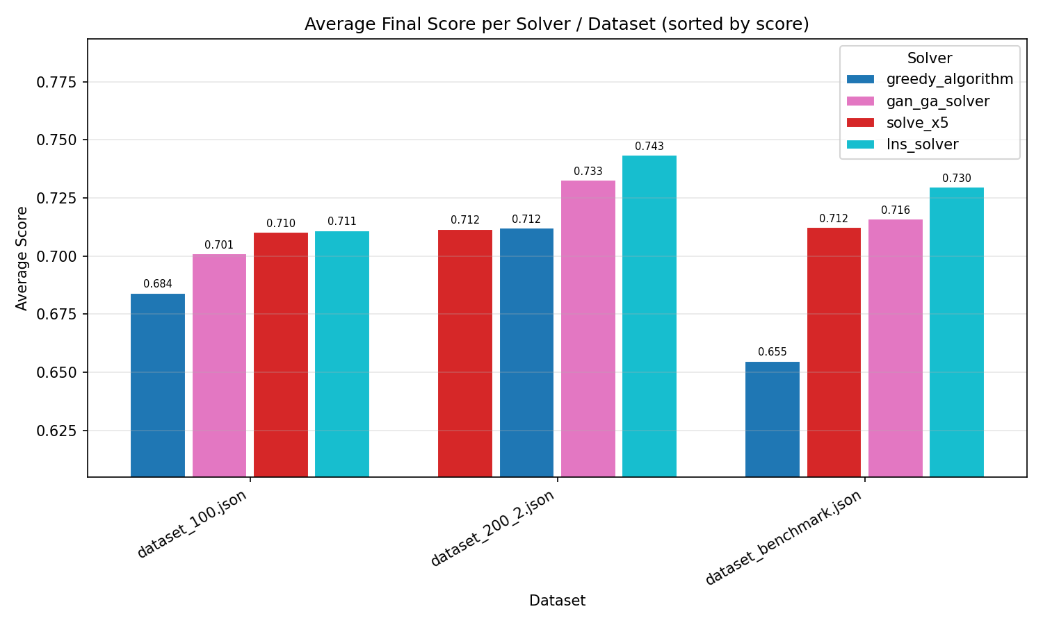

Slide 7
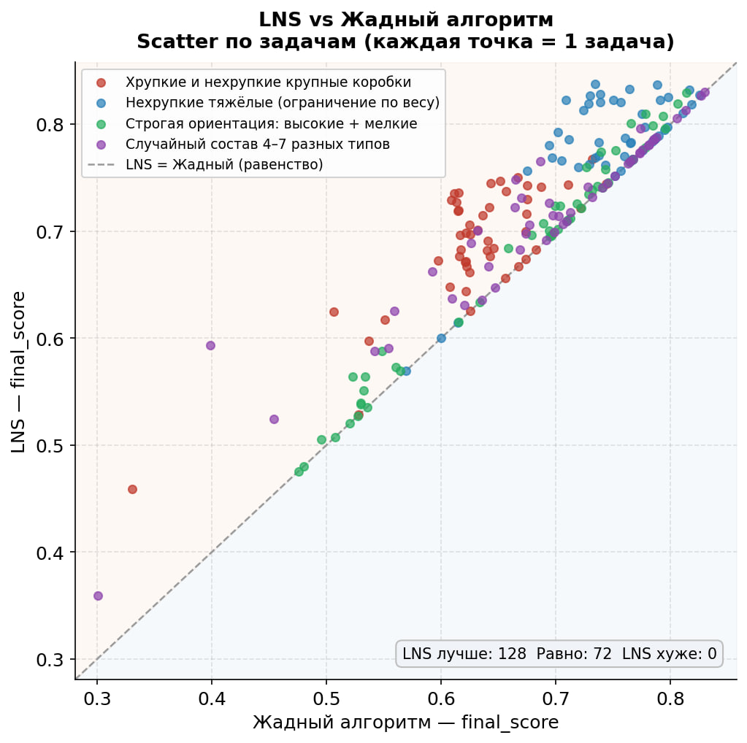
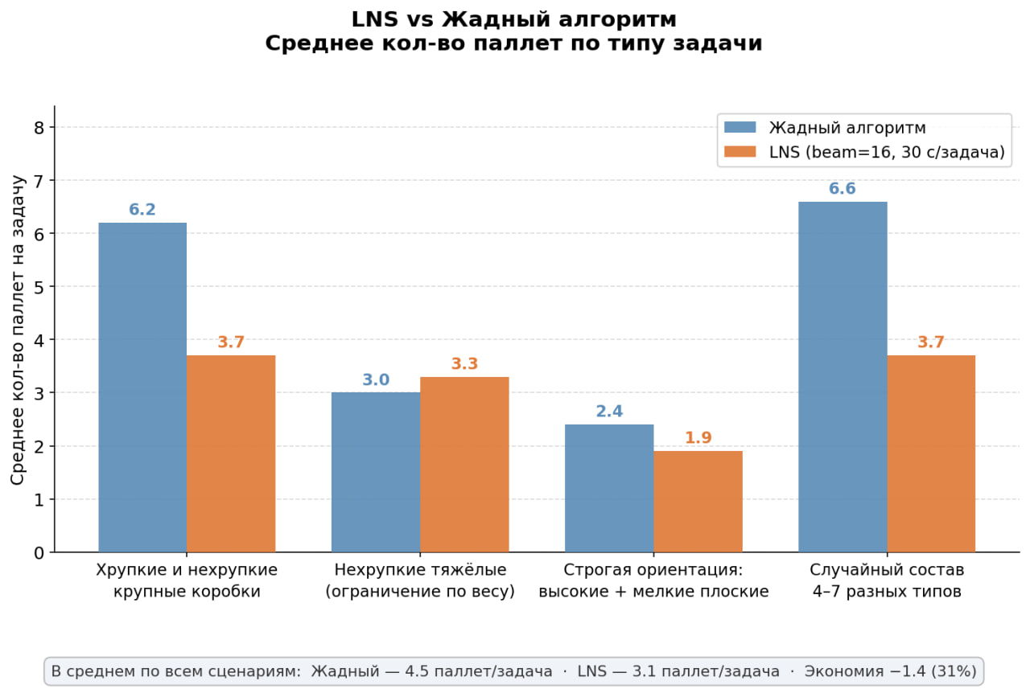
LNS vs Greedy

Slide 8
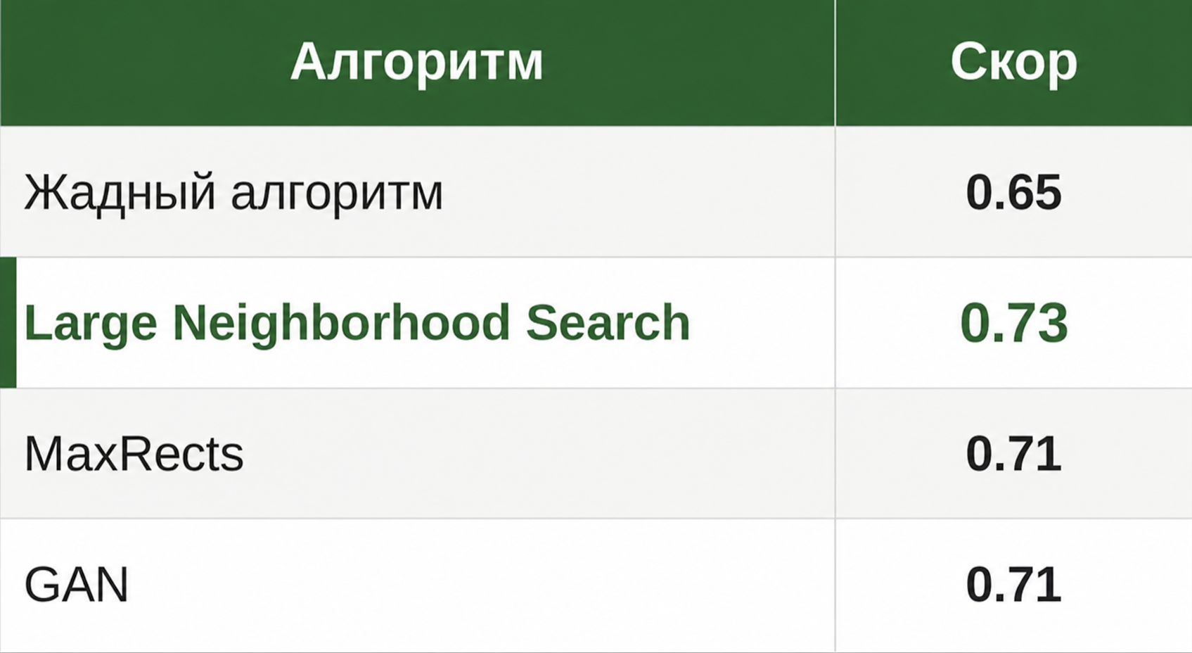
46
Подведение итогов
Финальные метрики
проанализировали различные подходы к решению поставленной задачи
сравнили данные подходы и выбрали подход с наилучшим результатом
сделали адаптацию алгоритма для мультипалетного случая, максимально приближенного к реальности

Slide 9
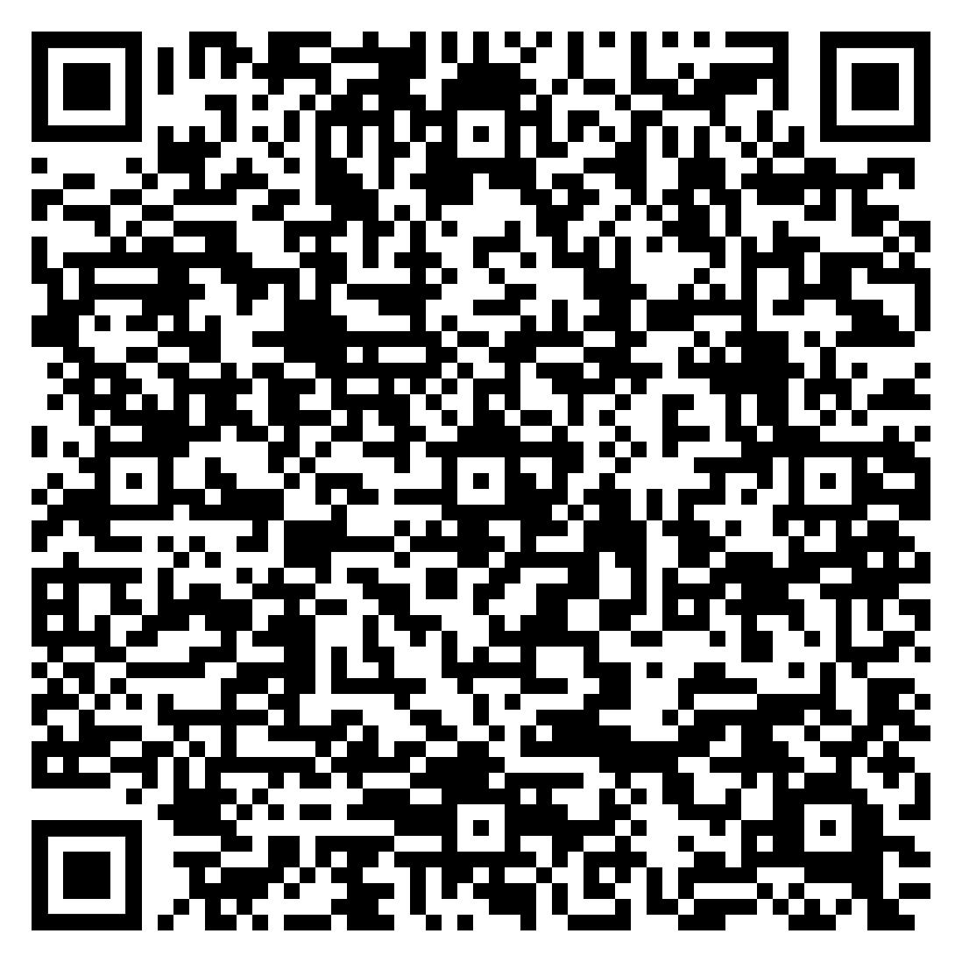
Перспективы развития работы
Применение RL и метаэвристик в рамках данной задачи
Применение передовых идей и методов, например крайне интересные идеи:

